Slide 1
WAWASAN NUSANTARA
BAB V

Slide 2
Nama Kelompok
05
Alief Syihan S.P
11
Aryo Satyo Wandowo Adi
12
Besta Al-fidi
13
Fana As-syifa
14
Farid Aziz W
20
M. Rahmad
24
M. Bintang
27
Naufal Fidi

Slide 3
A. Wilayah Sebagai Ruang Hidup
Wawasan Nusantara
Sebagai Geopolitik Indonesia
1. Konsep Geopolitik (Asal istilah geopolitik)
Kata geopolitik berasal dari geo dan politik. Geo berarti bumi dan politik berasal dari bahasa yunani politeia, berarti kesatuan masyarakat yan berdiri sendiri (negara) dan teia yang berarti urusan. Sementara dalam bahasa inggris, politic adalah suatu rangkaian asas (prinsip), keadaan, cara, danlat yang digunakan untuk mencapai cita cita bersama atau tujuan bersama.

Slide 4
Teori-Teori Geopolitik
A. Teori Geopolitik Frederich Ratzel (1844-1904)
B. Teori Geopolitik Rudolf Kjellen(1964-1922)
Berpendapat bahwa negara itu seperti organisme yang hidup. Negara identic dengan ruangan yang ditempati oleh sekelompok masyarakat (bangsa) pertumbuhan negara mirip dengan pertumbuhan organisme yang memerlukan ruang hidup (lebensraum) yang cukup agar dapat tumbuh dengan subur.
Ia menyatakan bahwa negara adalah suatu organisme, bukan hanya mirip. Negara adalah satuan dan sistem politik yang menyeluruh yang meliputi bidang geopolitik,ekonomi politik, demo politik, sosial politik, dan krato politik.
C. Teori Geopolitik Halford Mackinder(1861-1947)
D. Teori Geopolitik Alfred Thayer Mahan(1840-1914)
Pendapatnya dikenal sebagai teori Daerah Jantung.Barang siapa yang menguasai, daerah jantung (Eropa, Timur dan Rusia) maka ia akan menguasai pulau dunia (Eropa Asia, dan Afrika) yang pada akhirnya akan menguasai dunia.Berdasarkan hal ini maka muncullah konsep Wawasan Benua atau konsep Kekuatan di darat.
Dengan memperhatikan perlunya memanfaatkan serta mempertahankan sumber daya laut,termasuk akses laut. Berdasarkan hal tersebut muncul konsep Wawasan Bahari atau konsep kekuatan di laut.

Slide 5
E. Teori Geopolitik Karl Haushofer(1896-1946)
Jika jumlah penduduk suatu wilayah negara semakin banyak sehingga tidak sebanding lagi dengan luas wilayah, maka negara tersebut harus berupaya memperluas wilayahnya sebagai ruang hidup (lebensraum) bagi warga negara. untuk mencapai nya ,negara harus mengusahakan antara lain:
Wilayah-wilayah yang dikuasai (pan-regional), yaitu :
Autarki, yaitu cita-cita untuk memenuhi kebutuhan sendiri tanpa bergantung pada negara lain.
Pan Amerika sebagai “perserikatan wilayah” dengan Amerika Serikat sebagai pemimpinnya.
- Pan Asia Timur, mencakup bagian timur Benua Asia,Australia, dan wilayah kepualauan dimana Jepang sebagai penguasa.
- Pan Rusia India, yang mencakup wilayah Asia Barat, Eropa Timur, dan Rusia yang dikuasai Rusia.
- Pan Eropa Afrika, mencakup Eropa Barat-tidak termsuk Inggris dan Rusia-dikuasai oleh Jerman. Teori ini dipraktikkan oleh Nazi Jerman di bawah pimpinan Hitler sehingga menimbulkan Perang Dunia ke II.
Pokok –pokok pemikiran Haushofer :
Suatu bangsa dalam mempertahankan kelangsungan hidupnya tidak terlepas dari hukum alam.
Kekuasaan Imperium Daratan yang kompak akan dapat mengejar kekuasaan Imperium maritime untuk menguasai pengawasan di lautan.
Beberapa negara besar di dunia akan timbul dan akan menguasai Eropa,Afrika.dan Asia barat (Jerman dan Italia).
Geopolitik dirumuskan sebagai perbatasan.

Slide 6
Teori-Teori Geopolitik
F. Teori Geopolitik Guilio Douhet, William Mitchel,Saversky,dan JFC Fuller(1869-1930)
G. Teori Geopolitik Nicholas J. Spijkman(1879-1936)
Terkenal dengan teori Daerah Batas. Membagi empat wilayah :
-Pivot Area , yaitu wilayah jantung.
-Offshore Continent Land,wilayah pantai benua Erop- Asia.
-Oceanic belt, wilayah pulau di luar Eropa-Asia,Afrika Selatan.
-New World,wilayah Amerika.
Mereka berkesimpulan bahwa membangun armada atau angkatan udara lebih menguntungkan sebab angkatan udara memungkinkan beroprasi sendiri tanpa dibantu oleh angkatan lainnya, dan dapat menghancurkan musuh di kandang musuhnya sendiri. Berdasarkan teori ini muncullah konsep Wawasan Dirgantara atau konsep kekuatan di udara.

Slide 7
Kesimpulan Teori-Teori Geopolitik
Kesimpulan dari geopolitik sebagai wawasan negara yaitu wawasan negara mengenai wilayah daratan, lautan dan udara sebagai lebensraum yang satu kesatuan.
Ajaran wawasan nasional indonesia dikembangkan berdasarkan teori wawasan nasional secara universal. Wawasan tersebut dibentuk dan di jiwai oleh paham kekuasaan bangsa indonesia dan geopolitik indonesia.
Get a modern PowerPoint Presentation that is beautifully designed.

Slide 8
3. Paham Geopolitik Kekuasaan Indonesia.
Menganut paham tentang “perang dan damai” yaitu :”Bangsa Indonesia cinta damai, tetapi lebih cinta kemerdekaan dan kedaulatannya”. Artinya bahwa hidup di antara sesama warga bangsa dan bersama bangsa lain di dunia merupakan kondisi yang terus menerus perlu diupayakan. Sedang penggunaan kekuatan nasional dalam wujud perang hanyalah digunakan untuk mempertahankan kemerdekaan, kedaulatan, martabat bangsa dan inegritas nasional, serta sedapat mungkin diusahakan agar wilayah nasional tidak menjadi ajang perang. Konsekuensinya, bangsa indonesia harus merencanakan, mempersiapkan, dan mendayagunakan sumber daya nasional secara tepat dan terus menerus sesuai dengan perkembangan zaman.

Slide 9
4. Paham Geopolitik Bangsa Indonesia
Geopolitik diartikan sebagai system politik atau peraturan peraturan dalam wujud kebijaksanaan dan strategi nasional yang didorong oleh aspirasi nasional geografik suatu Negara, yang apabila dilaksanakan dan berhasil akan berdampak langsung kepada system politik suatu Negara.
Salah satu pedoman bangsa Indonesia adalah wawasan nasional yang berpijak pada wujud wilayah nusantara sehingga disebut dengan Wawasan Nusantara. Konsepsi Wawasan Nusantara dibangun atas geopolitik bangsa Indonesia.
Oleh karena itu, wawasan nusantara adalah geopolitk Indonesia, yaitu
Unsur ruang, yang kini berkembang tidak saja secara fisik geografis, melainkan dalam pengertian secara kesleuruhan.

Slide 10
5. Wawasan Kekuatan Geopolitik
01
Wawasan Benua.
02
Wawasan Bahari
Wawasan benua mendasarkan pada kosep dikemukakan oleh Sir Hatond Muckinder (1864 1947) dan Kart Haushofer. Menurut pendapat mereka, negara yang menguasai daerah Eropa Timur maka akan menguasai jantung yang berarti menguasai pulau dunia (Eurasia-Afrika)
Wawasan bahari mendasarkan pada konsep kekuatan di lautan. Tokohnya adalah Sir Walter Raleigh (1554-1618) yang menyatakan" siapa yang menguasai lautan akan menguasai perdagangan, dan siapa yang menguasai perdagangan berarti akan menguasai dunia".
03
Wawasan Dirgantara
04
Wawasan Kombinasi
Guilio Douchet (1869-1930).LE Charles Fuller (1878.-...),menurut konsep ini, kekuatan udara merupakan daya ampuhterhadap segala ancaman, dan dapat melumpuhkan kekuatan lawan dengan penghancuran sehingga tidak mampu lagi bergerak meyerang
Wawasan kombinası merupakan memiliki wawasan, yaitu wawasan benua, wawasan bahari, dan wawasan dirgantara, yang mencakup pula teori daerah batas (Rimland) dari Nicholas J. Spykman (1893-1943).

Slide 11

B. Wawasan Nusantara (Penerapan Geopolitik Indonesia)
Istilah wawasan berasal dari kata “Wawas” yang berarti pandangan , tinjauan, atau penglihatan indrawi. Akar kata ini membentuk kata ‘mawas’ yang berarti memandang,meninjau atau melihat,atau cara melihat sedangkan istilah nusantara berasal dari kata ‘nusa’ yang berarti diapit diantara dua hal. Istilah nusantara dipakai untuk menggambarakan kesatuan wilayah perairan dan gugusan pulau-pulau Indonesia yang terletak diantara samudra Pasifik dan samudra Indonesia, serta diantara benua Asia dan benua Australia
wawasan nusantara memiliki arti cara pandang bangsa Indonesia tentang diri dan lingkungan nya berdasarkan Pancasila dan Undang-Undang Dasar 1945 serta sesuai dengan geografi wilayah nusantatra yang menjiwai kehidupan bangsa dalam mencapai tujuan dan cita-cita nasionalnya.
PRESENTATION

Slide 12
Faktor Kewilayahan yang Mempengaruhi Wawasan Nusantara.
Asas Kepulauan (Archipelagic Priciple)
Istilah ‘Archipelago’ adalah wilayah lautan dengan pulau-pulau di dalamnya. Arti ini kemudian menjadi pulau-pulau saja tanpa menyebut unsur lautnya sebagau akibta penyerapan Bahasa barat,sehingga Archipelago selalu diartikan kepulauan atau kumpulan pulau.
b.Kepulauan Indonesia
Pada masa penjajahan Belanda. Nama Indonesia mengandung arti yang tepat,yaitu kepulauan Indonesia. Dalam Bahasa Yunani , ‘Indo’ berarti India dan ‘nesos’ berarti pulau. Indonesia mengandung makna spiritual yang didalamnya terasa ada jiwa perjuangan menuju cita-cita luhur, Negara Kesatuan,Kemerdekaan dan Kebebasan.

Slide 13
C
Konsepsi tentang
Wilayah Indonesia
Seusai dengan hukum laut Internasional, secara garis besar Indonesia sebagai Negara kepulauan memiliki Teritorial,Perairan Pedalaman,Zona Ekonomi Eksklusif, dan Landasan Kontinental. Masing-masing dapat dijelaskan sebagai berikut :
Negara kepulauan adalah suatu Negara yang seluruhnya terdiri atas satu atau lebih kepulauan dapat mencakup pulau-pulau lain.
Laut Teritorial adalah salah satu wilayah laut yang lebarnya tidak melebihi 12 mil laut diukur dari garis pangkal, sedangkan garis pangkal adalah garis air surut terendah sepanjang pantai, seperti yang terlihat pada peta laut skala besar yang berupa garis yang menghubungkan titik-titik terluar dari dua pulau dengan batasan-batasan tertentu sesuai konvensi ini.

Slide 14
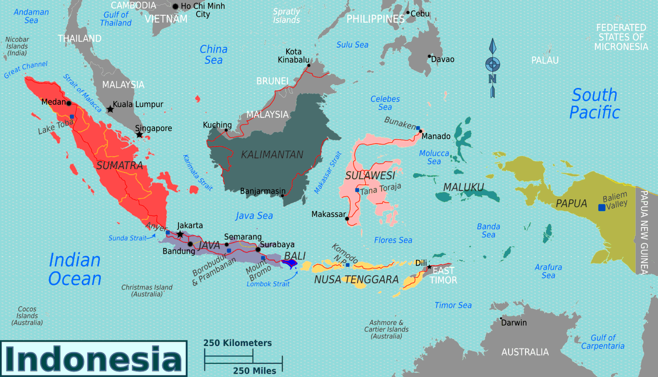
3. Wilayah Indonesia
Wilayah didefinisikan sebagai ruang yang merupakan kesatuan geografis beserta segenap unsur terkait padanya, yang batas dan sistemnya ditentukan berdasarkan pada aspek administratif dana tau aspek fungsional (PP No.10 th 2000). Adapun ruang mengandung penegrtian sebagai “wadah yang meliputi ruang daratan,lautan, dan udara sebagai satu kesatuan wilayah, tempat manusia dan makhluk hidup hidup dan melakukan kegiatan serta memelihara kelangsungan hidup”

Slide 15
a. Wilayah Darat : Ditentukan dengan negara yang berbatasan dengan darat. Batas-batas dapat dibuat dengan sengaja atau ditandai dengan benda-benda alam. Indonesia berbatasan dengan Malaysia, Papua Nugini, dan Timor Leste
Batas Wilayah NKRI
c. Wilayah Udara
Batas udara wilayah Indonesia ditentukan oleh garis tegak lurus 90 derajat yang ditarik dari batas wilayah daratan dan perairan.
Berdasarkan UU No.6 tahun 1996 tentang peariran Indonesia. Berdasarkan hak ini,maka wilayah NKRI meliputi tanah dan air serta udara diatasnya.
b. Wilayah Perairan : Penentuan batas perairan khususnya yang berbatasan dengan negara tetangga dilakukan dengan perjanjian bilateral. Indonesia berbatasan dengan Malaysia, Indonesia dengan Filipina.

Slide 16
5. Wawasan Kekuatan Geopolitik
Tata Kelengkapan Organisasi
Kesadaran politik dan kesadaran bernegara yang harus dimiliki seluruh rakyat yang mencakup partai politik, golongan dan organisasi masyarakat, kalangan pers serta seluruh aparatur negara
2015
2016
2017
Wujud Wilayah
Tata Inti Organisasi
Tata inti organisasi negara didasarkan pada UUD 1945 yang menyangkut bentuk
dan kedaulatan negara, kekuasaan pemerintahan, system pemerintah dan system perwakilan
Batas ruang lingkup wilayah ditentukan oleh lautan yang di dalamnya terdapat gugusan ribuan pulau yang saling dihubungkan oleh dalamnya perairan

Slide 17
Isi Wawasan Nusantara
A. Cita - cita bangsa Indonesia tertuang dalam pembukaan UUD 1945
B. Asas keterpaduan semua aspek kehidupan nasional berciri manunggal, dan utuh menyeluruh
Tata laku wawasan nusantara mencakup dua segi, batiniah dan lahiriah
Implementasi wawasan nusantara sebagai kelancaran falsafah Pancasila dan pembangunan nasional
Batiniah berdasarkan falasafah bangsa yang membentuk sikap mental bangsa yang memiliki kekuatan batin
Lahiriah merupakan kekuatan yang utuh, dalam arti kemanunggalan kata dan karya, keterpaduan pembicaraan, pelaksanaan, pengawasan dan pengadilan
Wawasan sebagai pancaran falsafah Pancasila
Wawasn nusantara dalam pembangunan nasional

Slide 18
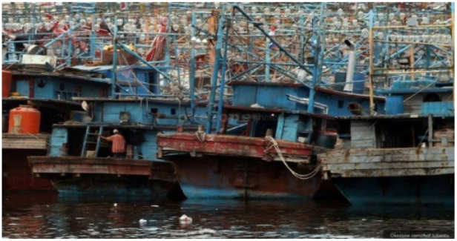
TNI AL Amankan Dua Kapal Asing di Perairan Raja Ampat

Slide 19
Penjelasan Kasus
SORONG
–
Diduga melakukan penangkapan secaraillegal, dua kapal berbendera asing diamankan TNI
Angkatan Laut (AL) di sebelah Utara Pulau Fani,
Kabupaten Raja Ampat, Papua Barat."Kedua kapal tersebut yakni Kapal Motor (KM) Jessica
006 GT 12 berbendera Filipina dan KM Pha ONg 95030
GT 14 berbendera Vietnam," kata Komandan GugusKeamanan Laut Timur (Danguskamlatim) Laksamana
Pertama (TNI) I.N.G Sudihartawan, Selasa (31/5/2016).
Ia mengatakan, pihak TNI menggunakan KRI Multatuli untukmengamankan kedua kapal. KM Jessica 006 GT 12 berbenderaFilipina mengangkut 10 orang anak buah kapal (ABK), salah seorangdiantaranya warga Negara Indonesia (WNI). Sementara KM. PhaONg 95030 GT 14 berbendera Vietnam terdapat 13 ABK.Ketika penangkapan KM Jessica 006 GT 12 tersebut tidakditemukan barang bukti hasil penangkapan hasil laut, tetapi kapaltersebut tidak mempunyai surat izin masuk perairan Indonesia."KM. Pha ONg 95030 GT 14 Vietnam ditemukan dengan barangbukti delapan ton teripang yang diduga hasil curian di perairanIndonesia. Kapal tersebut juga tidak dilengkapi dengan surat izinmasuk ke Indonesia," ujarnya

Slide 20
Solusi
Diproses hukum sesuai ketentuan undang-undang yang berlaku.
Konsolidasi dengan negara si pelaku, agar tidak terjadikesalahpahaman.
Peningkatan kualitas dan kuantitas SDM pengawas laut danperikanan (TNI AL dsb).
Meningkatkan dan menambah stasiun pengawas (radar) dansistem lainnya.
Menambah jumlah kapal patroli (penjagaan laut dan pantai).
Penenggelaman kapal pelaku illegal fishing dengan bantuan TNIAngkatan Laut (agar memberikan efek jera).
Masyarakat terutama para ahli dalam bidang ini bisaberpartisipasi dalam pembuatan perencanaan, implementasidan pengawasan terhadap geopolitik dan geostrategis dalamkelautan dan perikanan. (dalam ringkup demokrasi dan sesuaifakta).

Slide 21
Kesimpulan
Peningkatan penjagaan terhadap perairan di Indonesiasangatlah penting untuk dilakukan karena wilayah
tersebut dapat diklaim sewaktu-waktu oleh negara lain
dan hasil sumber daya alamnya diambil dengansewenang wenangnya. Langkah tegas pemerintahsangat diperlukan agar tidak ada kasus
illegal fishing lagi dalam rangka cerdas siasati segala isu-isu geopolitik.Karena NKRI harga mati!

Slide 22

Thank You
Insert the Sub Title of Your Presentation

